Slide 1
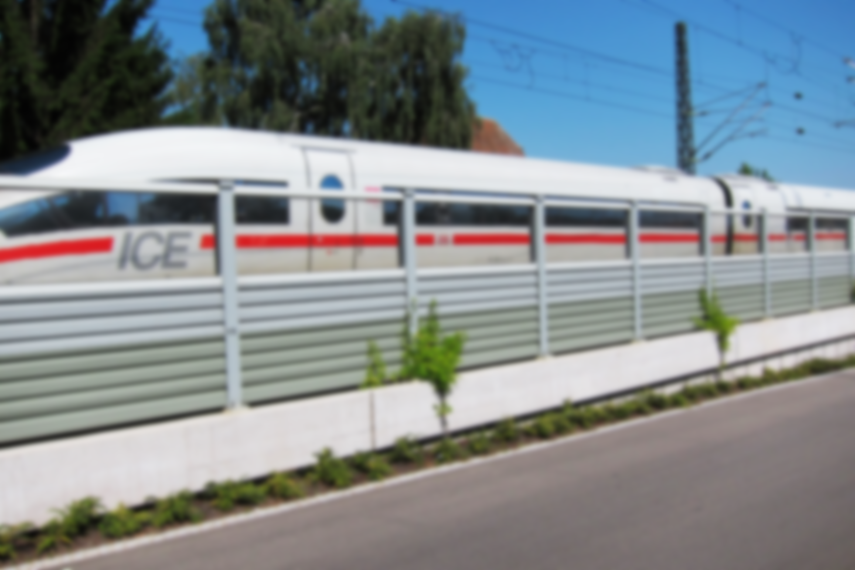
Lärmsanierung in Sachsen
Herzlich willkommen zur
Eröffnung der Wanderausstellung und der Projektvorstellungen Elbtal, Weinböhla,
Coswig & Dresden
DB AG | Lärmsanierung – Eröffnung Wanderausstellung Dresden Hauptbahnhof | 06. Juli 2026

Slide 2
Agenda
Informationen rund um die Wanderausstellung sowie die Lärmsanierung
Ulrike Ludewig
2. Vorstellung der Projekte Machbarkeitsuntersuchung (MU) + Lärmsanierung (LS) im Elbtal sowie
in Weinböhla, Coswig und Dresden
Fatima Heller
3. Einordnung in den Gesamtkontext Infrastrukturprojekte
Ulrich Mölke
4. Fragen & Antworten

Slide 3
Informationen rund um die Wanderausstellung sowie die Lärmsanierung

Slide 4
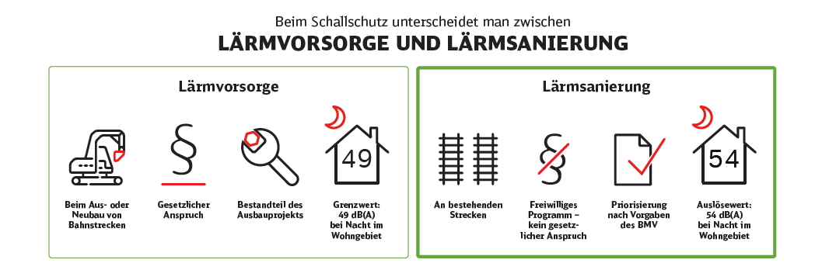
Unterschied zwischen Lärmvorsorge und Lärmsanierung
Lärmvorsorge ist eine gesetzliche Verpflichtung
Lärmsanierung ist ein freiwilliges Instrument
Quelle: DB AG

Slide 5
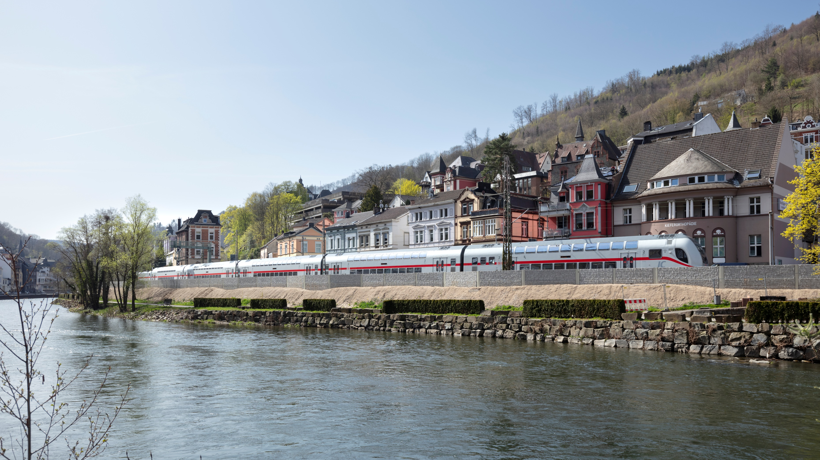



Das freiwillige Lärmsanierungsprogramm des Bundes
Zielsetzung und Rahmenbedingungen
Vor Ort den Lärm reduzieren
Errichtung von Schallschutzwänden, Schallschutzfenstern- und Lüftern an Bestandsstrecken
Freiwilliges Programm mit klaren Vorgaben vom Bund
Eigener Bundeshaushaltstitel
(89105)

Slide 6
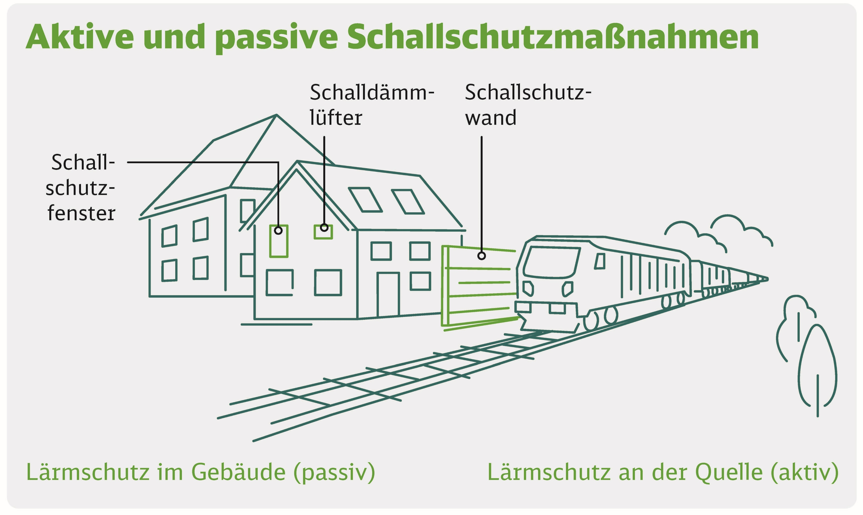
Aktive und Passive Lärmsanierungsmaßnahmen

Slide 7
Vorstellung der Projekte
Machbarkeitsuntersuchung (MU) + Lärmsanierung (LS) im Elbtal sowie in Weinböhla, Coswig und Dresden

Slide 8
Chronologie der Lärmsanierung im Elbtal
1999: Start des bundesweiten Lärmsanierungs-programms
2002-2005: Jahrhundertflut an der Elbe – Erste passive Lärmsanierungs-maßnahmen im Elbtal
2018/19: Abschlussbericht Machbarkeitsuntersuchung Elbtal – Start der aktiven Lärmsanierungs-maßnahmen
2021/22: Start der Lärmsanierungs-projekte Coswig und Weinböhla

Slide 9
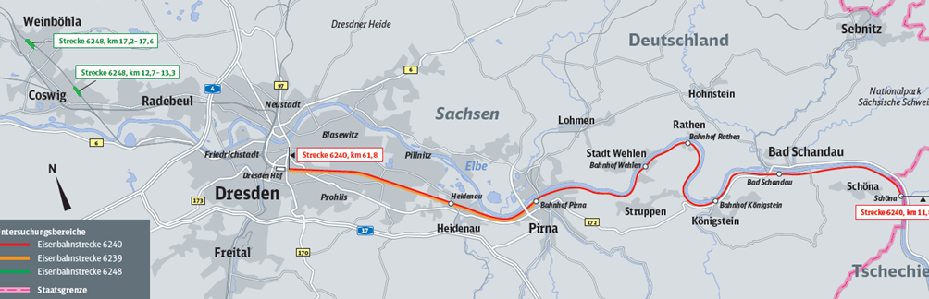
Lärmsanierung im Elbtal (MU + Konventionelle LS)
Quelle: DB AG, STU
Strecke 6248 Dresden – Elsterwerda
Weinböhla, Coswig, Dresden
Strecke 6240 (DB-Grenze) Dresden – Schöna Grenze:
Dresden, Heidenau, Pirna, Wehlen, Rathen, Königstein, Bad Schandau, Schöna

Slide 10
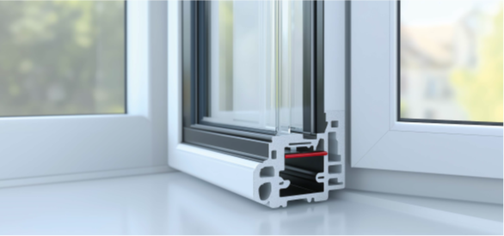
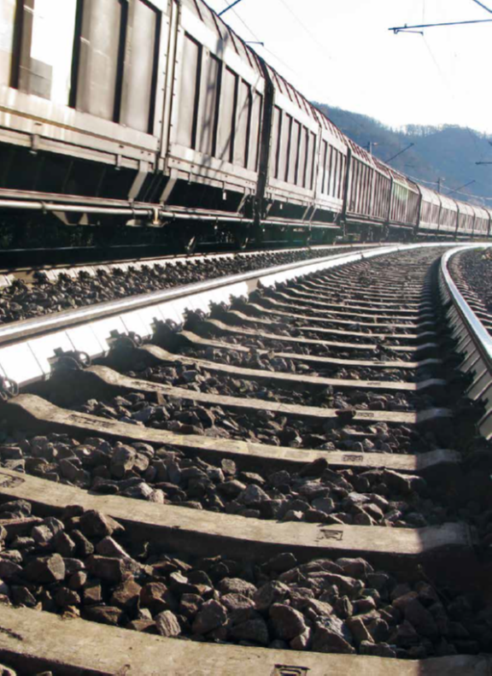
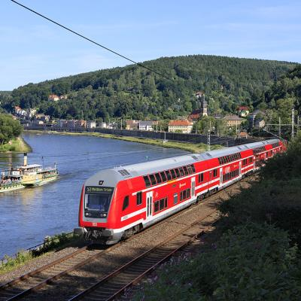
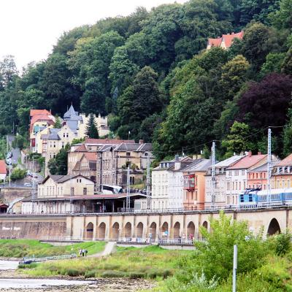
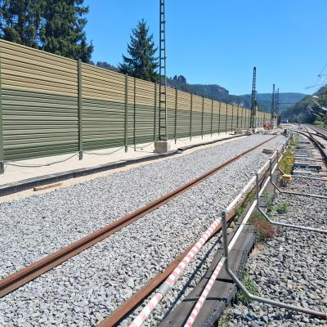
Umfang der Lärmsanierung im Elbtal (MU + LS)
Einbau von rd. 27 Kilometern Schienen-steg-dämpfern
Passive Lärm-sanierung von rd. 1.850 Wohn-einheiten
Bisherige + Aktuelle Ausgaben von mehr als 77 Mio. Euro
Errichtung von rd. 15 Kilometern Lärmschutz-wänden
Quelle: DB AG, Adobe Stock/Ben
Lärm-sanierung von 10 Ortsdurch-fahrten

Slide 11
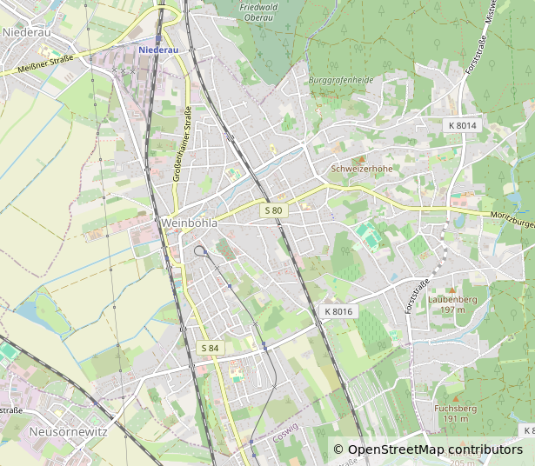
Alle Lärmschutzmaßnahmen in Weinböhla (MU, LS, LV)
Machbarkeits-untersuchung (MU)
LSW: insgesamt 490 Meter
Lärmsanierung (LS)
LSW: insgesamt 4.100 Meter
Lärmvorsorge (LV)
LSW: insgesamt 1.325 Meter
Sonstige aktive Maßnahmen: insgesamt 210 Meter

Slide 12
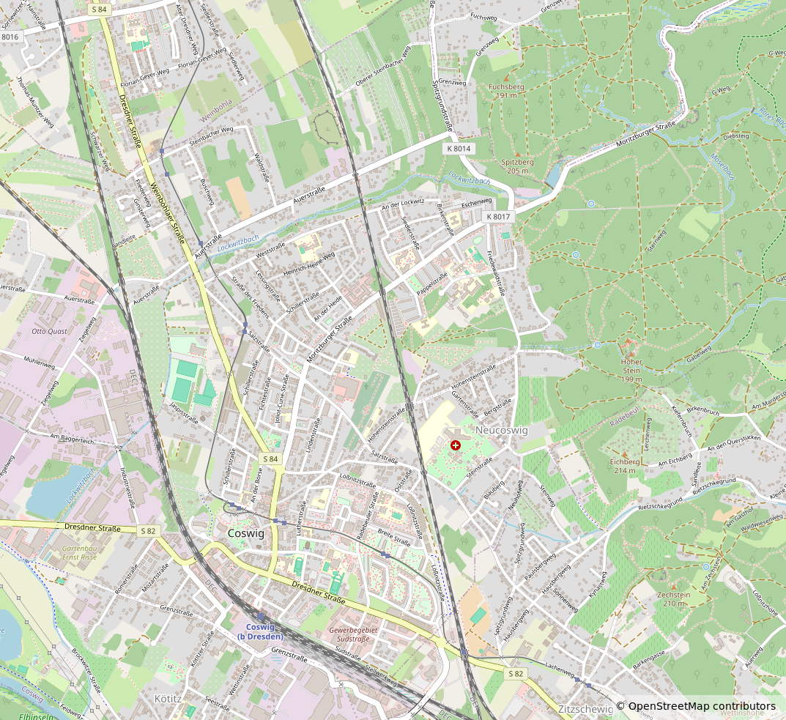
Alle Lärmschutzmaßnahmen in Coswig (MU, LS, LV)
Machbarkeits-untersuchung (MU)
LSW: insgesamt 390 Meter
Lärmsanierung (LS)
LSW: insgesamt 3.050 Meter
Lärmvorsorge (LV)
LSW: insgesamt 1.050 Meter

Slide 13
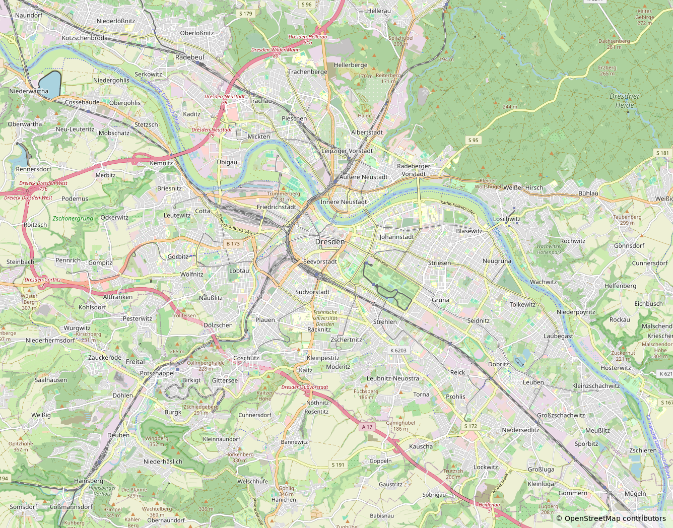
Lärmsanierung in Dresden (MU + LS)
Bisher umgesetzt (MU + LS)
LSW: insg. 1.205 Meter
Derzeit in Planung
(LS-Projekt DD-Pieschen /Neustadt)
LSW: insg. 7.180 Meter
SSD: insg. 6.380 Meter
Passiv: insg. 430 WE (Wohneinheiten)
Baubeginn: vsl. im Jahr 2031 (abhängig von Sperrpausenverfügbarkeit + ausreichende Finanzierung BHH)
Investitionen: ca. 18 Mio. Euro

Slide 14
Einordnung in den Gesamtkontext Infrastrukturprojekte

Slide 15
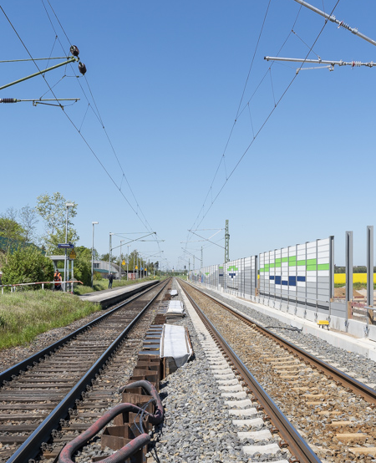
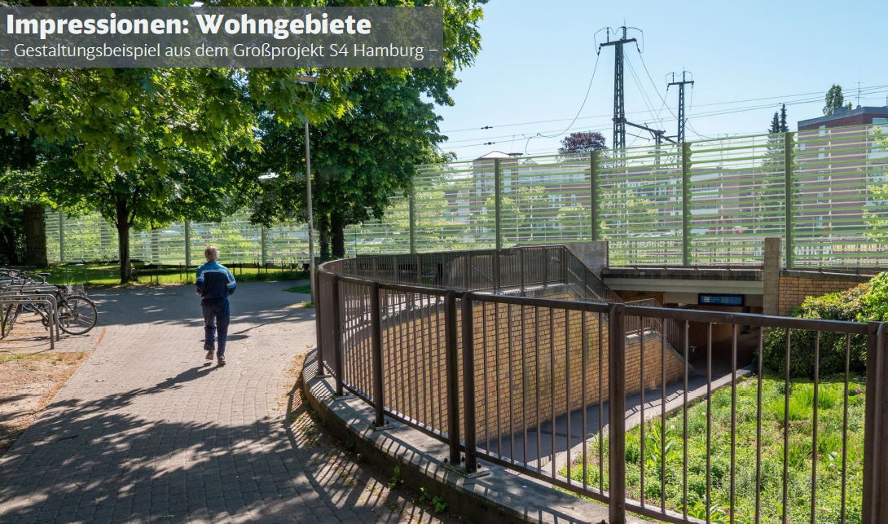
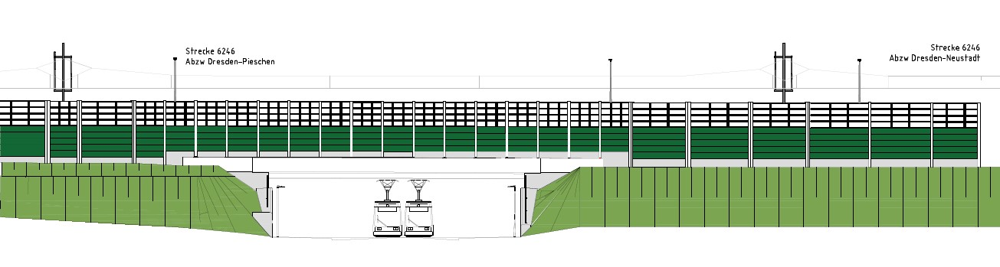
Wir setzen Lärmschutz in Abstimmung mit den Anwohnenden um
Leipzig – Dresden
Zeithain – Leckwitz
  Ausbau der zweigleisigen Strecke für den Personen- und Güterverkehr bis 200 km/h
  Bis 2025: Neubau von 6,6 km Lärmschutzwand
Dresden-Neustadt Güterbahnhof
Reaktivierung der Gleisanlagen am Güterbahnhof
Neubau von 525 Meter Lärmschutzwand
Im Bereich Moritzburger Platz/Leisniger Straße errichten wir eine hochabsorbierende teiltransparente Lärmschutzwand (Entscheidung im Zusammenhang mit früher Bürger:innenbeteiligung)
Leipzig
Gbf. Dresden Neustadt
Zeithain – Leckwitz
Dresden
links: Errichtung der Lärmschutzwände zwischen Zeithain und Leckwitz,
rechts: Beispieldarstellung transparente Lärmschutzwände in Hamburg, Quelle: DB InfraGO AG

Slide 16
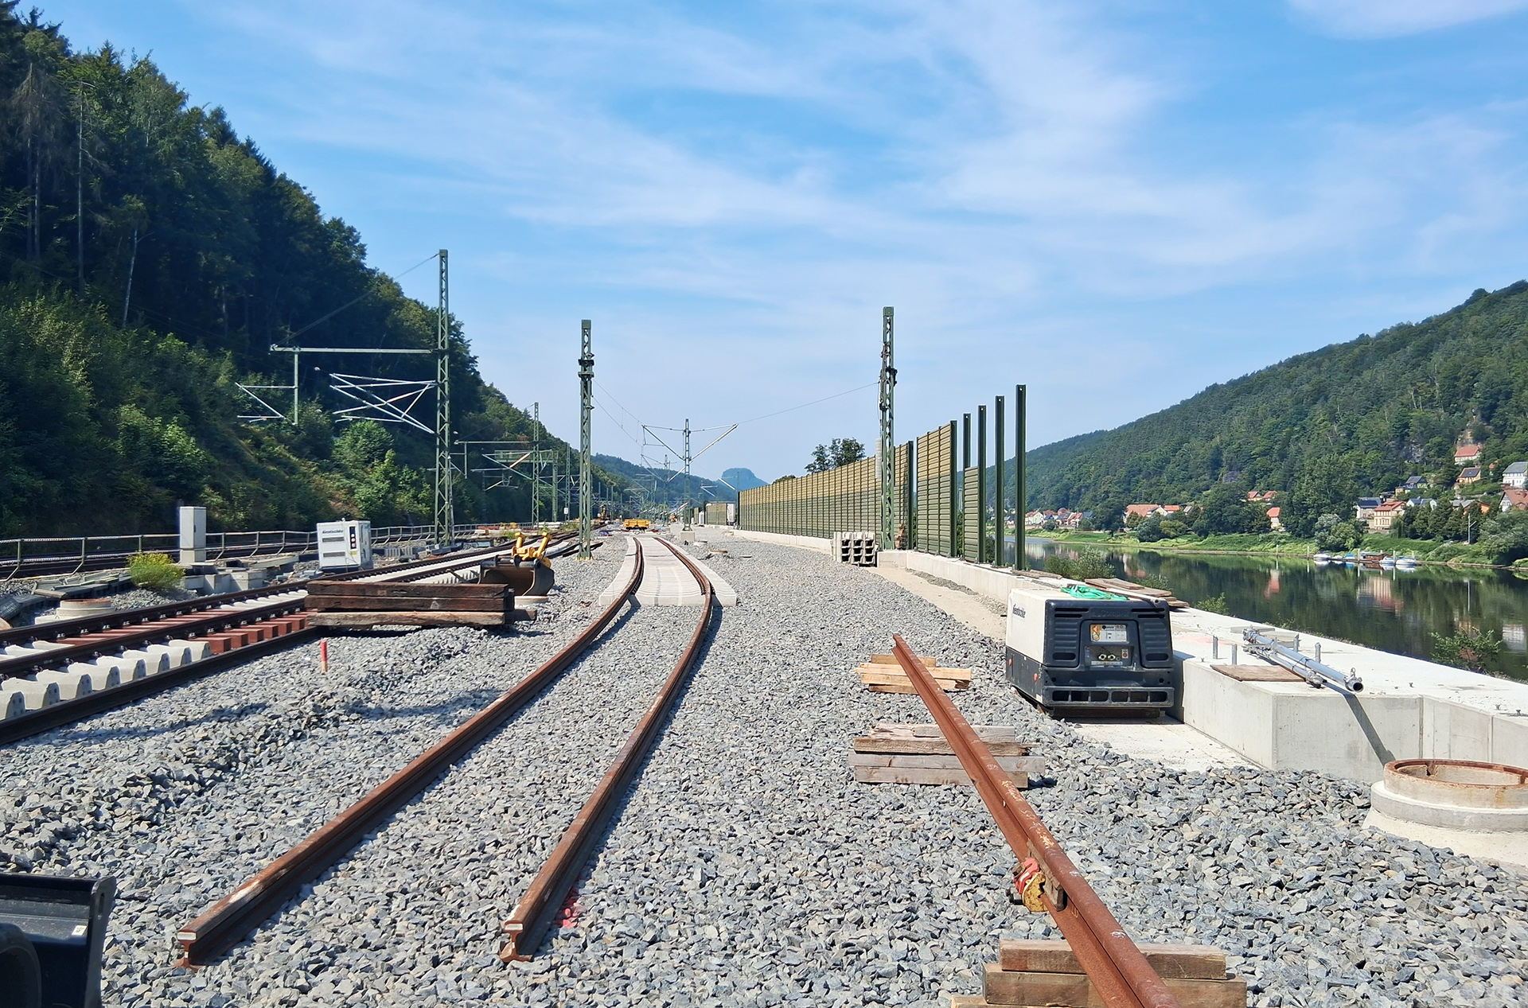
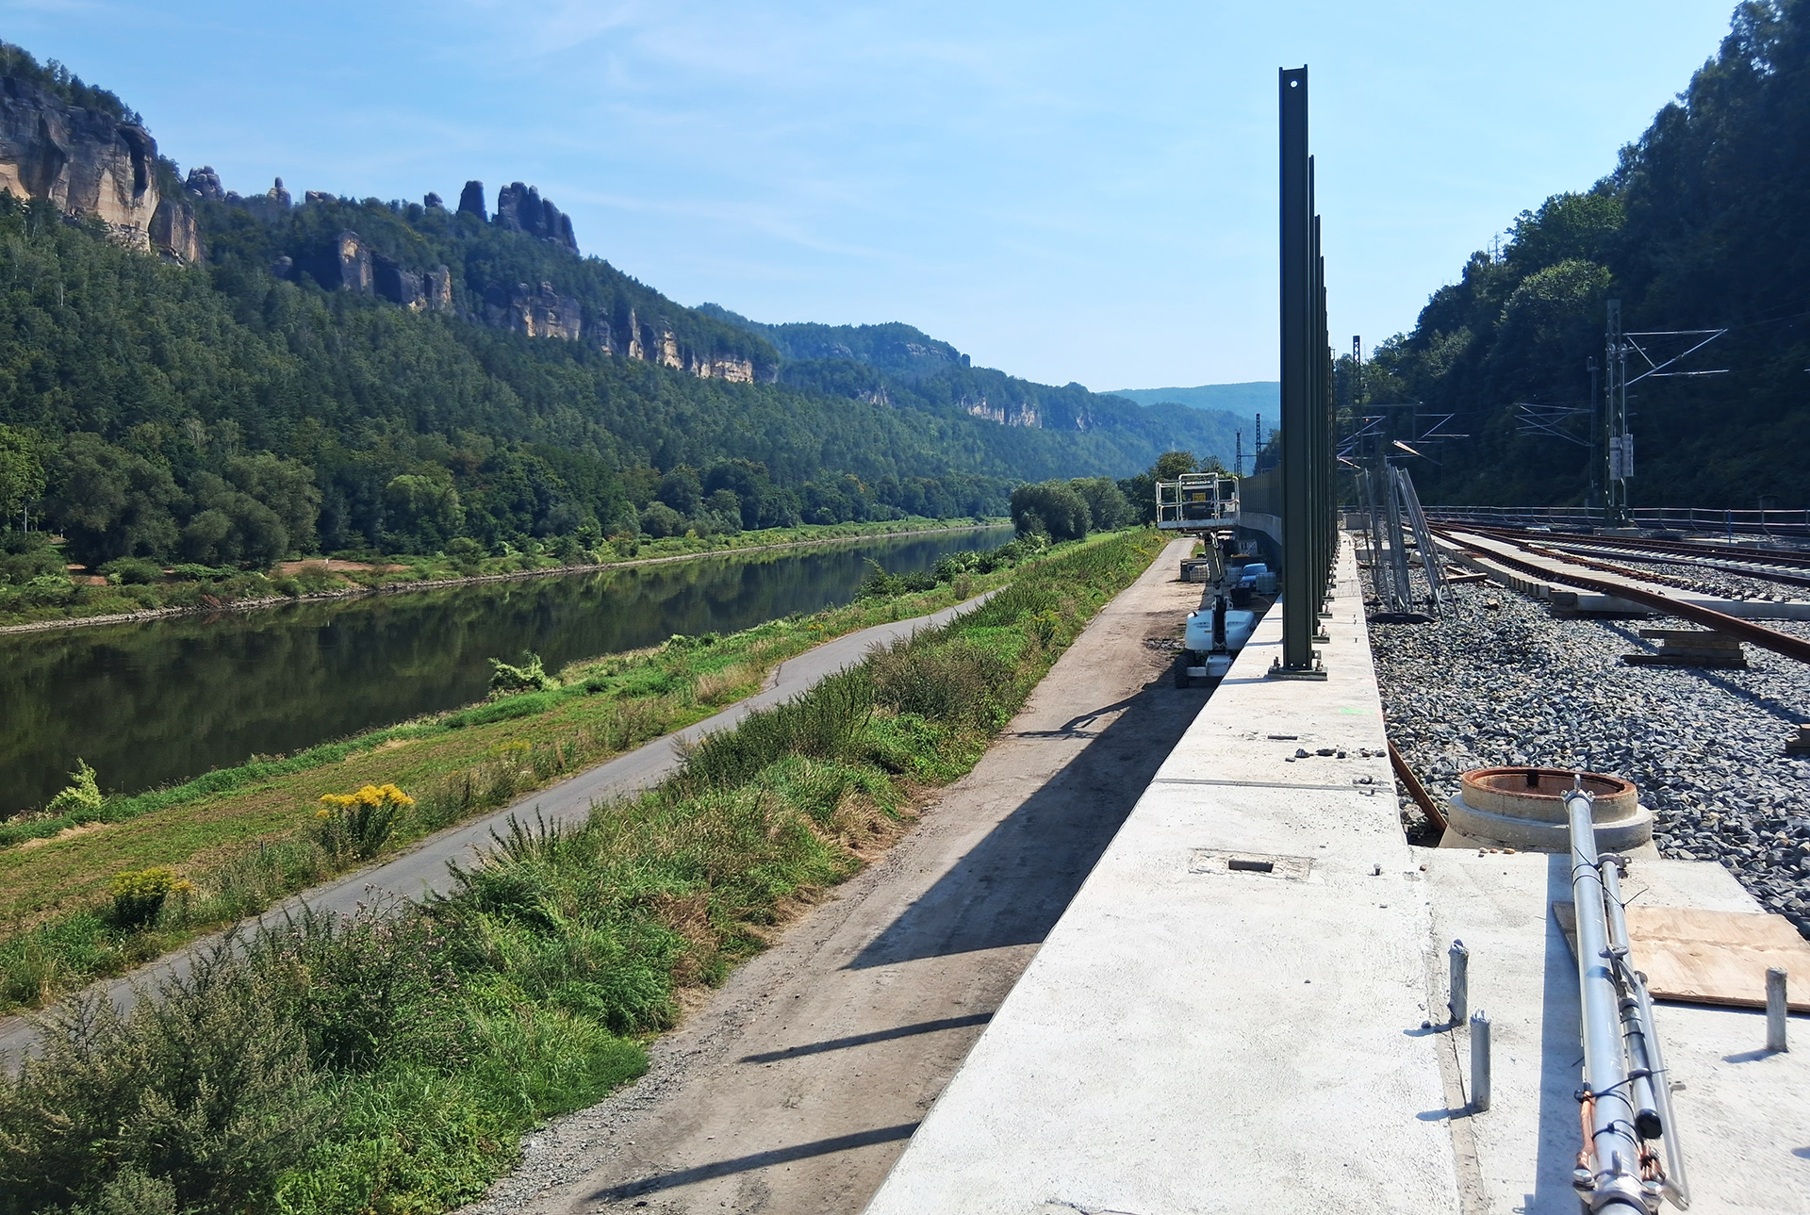
Berlin – Prag: in lärmbelasteten Gebieten schaffen wir Schutz
Errichtung von Lärmschutzwänden im Elbtal
Quelle: DB InfraGO AG
Berlin – Dresden
Bis Ende 2033 werden 125 Kilometer der Strecke von Berlin nach Dresden für Geschwindigkeiten bis 200 km/h ausgebaut
Fahrtzeit zwischen Berlin und Dresden verkürzt sich von 124 auf 80 Min.
Elsterwerda bis Großenhain: aktive und passive Schallschutzmaßnahmen
Berlin
Dresden – tschechische Grenze
Bestandsstrecke Dresden – tschechische Grenze (Elbtal)
  Bauarbeiten am Hirschmühlenviadukt bis 2028
  Neubau von Lärmschutzwänden zwischen Bad Schandau und Schöna im Jahr 2025
Neubaustrecke Dresden – Prag
  Ausbau zwischen Dresden und Heidenau, Neubau von Eisenbahntunnel zwischen Heidenau und Chabařovice zur Fahrtzeitverkürzung auf eine Stunde
  Vorplanungsphase, Lärmschutzwände im Ausbaubereich
Dresden
Prag

Slide 17
Vielen Dank für Ihre Aufmerksamkeit!

Slide 18
Frage- und Antwortrunde

Slide 19



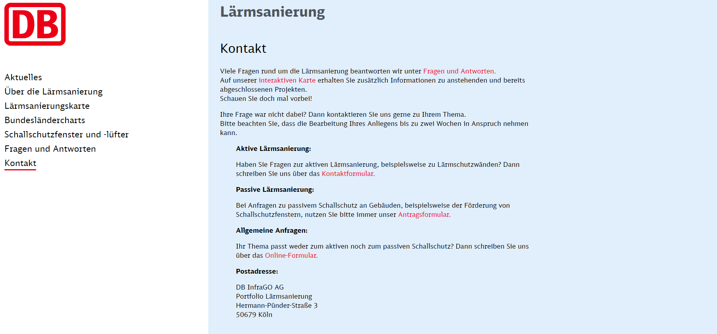



Information und Kontakt
Lärmsanierung
  Fragen zur aktiven und passiven Lärmsanierung über das Kontaktformular unter:
  https://laermsanierung.deutschebahn.com/anfrage-laermsanierung.html
www.laermsanierung.deutschebahn.com
  Allgemeine Fragen zur Lärmsanierung
  laermsanierung@deutschebahn.com
  Presseanfragen
  presse@deutschebahn.com

Slide 20


